Slide 1


Banco de Dados I
Revisão – ER (Conceitual e Lógico)
Prof. Msc. Aparecido Vilela Junior
aparecido.vilela@unicesumar.edu.br

Slide 2
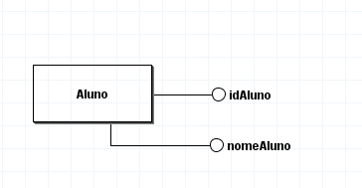
Modelo Conceitual
Crie a entidade Aluno, no BrModelo, que não possua identificador
Atributo | Identificador
idAluno | Não
nomeAluno | Não

Slide 3
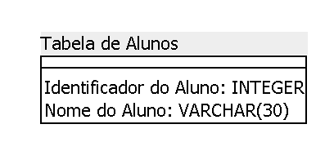
Modelo Lógico
Crie no modelo lógico (Sql Power Architect), a mesma tabela Aluno, ignorando chaves primárias e todos aceitando valores nulos.

Slide 4
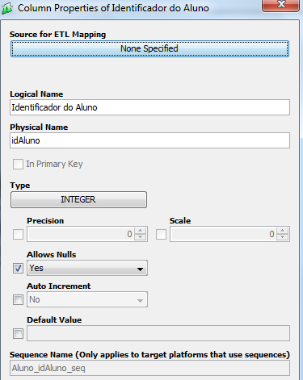
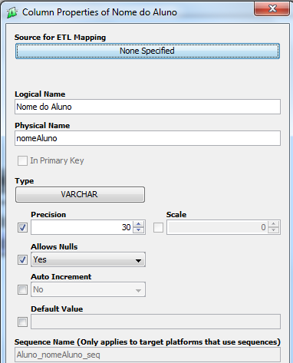
Colunas

Slide 5
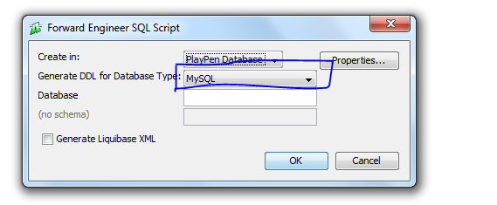
Modelo Físico
Na Ferramenta Sql Power Architect no Menu Ferramentas -> Engenharia Reversa.
Escolha para qual banco de dados irá gerar o script para o banco físico. Na aula de hoje (Mysql), conforme figura.

Slide 6
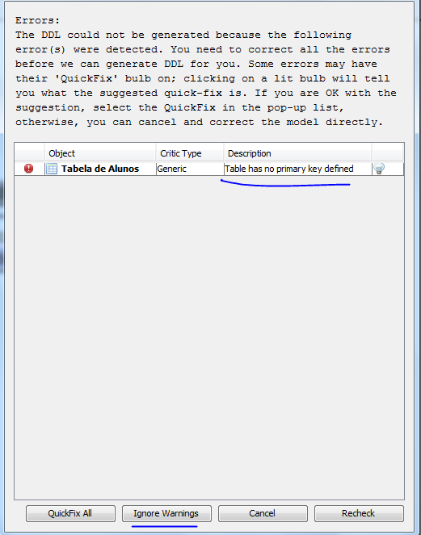
Modelo Físico
Ao gerar o script ele sinalizará uma advertência que não temos chave primária. Pode ignorar, pois nesse exemplo, não utilizaremos.

Slide 7
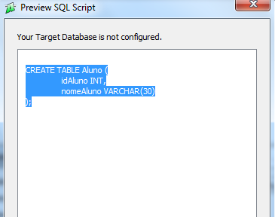
Modelo Físico

Slide 8
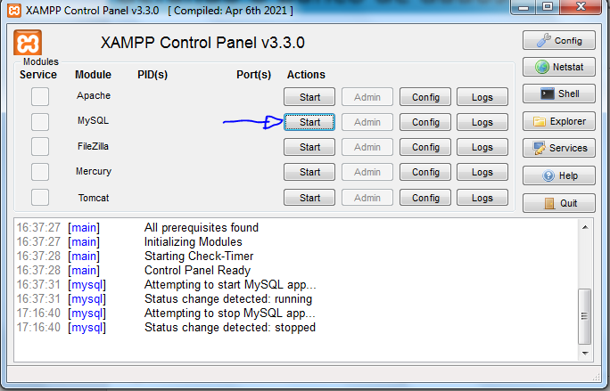
Gerando o Banco de dados.
Passo 1. Abra o Xampp e start o MySql.

Slide 9
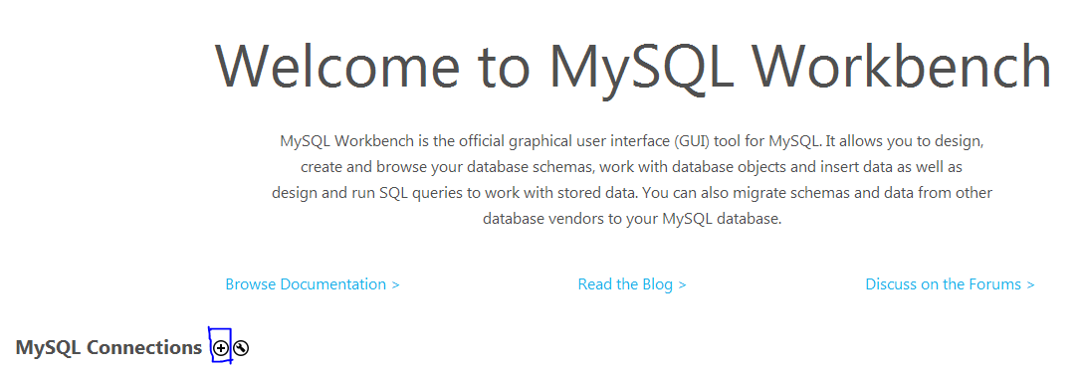
Gerando o Banco de dados.
Depois de inicializar o Mysql (ele executa o arquivo mysqld.exe) pode abrir o SGBD (Sistema Gerenciador de Banco de Dados), que no nesse bimestre utilizaremos, o Mysql Workbench. Caso não tenha uma conexão, precisará criar uma selecionando o ícone abaixo:

Slide 10
Criando o Banco de dados
Inicialmente só temos o modelo físico de uma tabela (Alunos), ainda falta criar o banco de dados para incluirmos essa tabela. O comando mais simples para criar um banco de dados (no decorrer do curso aprenderemos mais sobre), é o:
CREATE DATABASE EXEMPLO_01;
Para utilizar o banco de dados criado:
USE EXEMPLO_01;

Slide 11
Criando o banco de dados
Agora aplique o script criado junto com o código:
CREATE DATABASE EXEMPLO_01;
USE EXEMPLO_01;
CREATE TABLE Aluno (
idAluno INT,
nomeAluno VARCHAR(30));
A seguir execute para aplicar o script no banco de dados

Slide 12
Testar o banco de dados
E aí pronto para incluir dados na sua tabela?
Comando que inclui dados na tabela é o comando INSERT
Sintaxe do comando:
  INSERT INTO NomedaTabela (col1, col2, coln...) VALUES
  (valor1, valor2, valorn);

Slide 13
Incluindo valores na base
INSERT INTO ALUNO (IdAluno, nomeAluno) values (null,null);
INSERT INTO ALUNO (IdAluno, nomeAluno) values (null,'Ana');
INSERT INTO ALUNO (idAluno, nomeAluno) values (1,null);

Slide 14
Refletindo
A tabela Alunos, aceitou valores nulos, porque não havia uma regra definida, então foi possível cometer uma série de erros na inclusão.
  A) id e nome com valores nulos
  Como encontrar o código da Ana ???
  Como encontrar o nome do idAluno = 1???

Slide 15
Ajustando a tabela
Eu aconselho dar um salvar como...
Assim você não perde os arquivos gerados dos exemplos (tanto no brModelo quanto no Sql Power Architect).

Slide 16
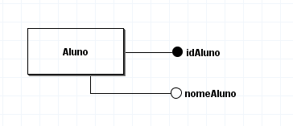
Tabela com PK e Not Null

Slide 17
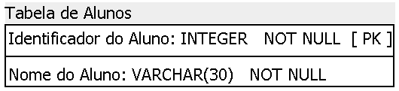
Tabela Lógica (Pk e Not Null)
Neste exemplo, não usaremos o incremento, deixaremos como No.

Slide 18
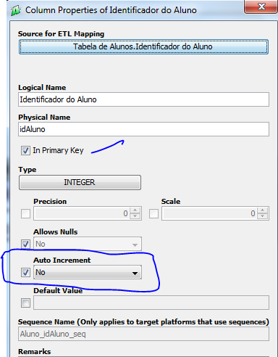
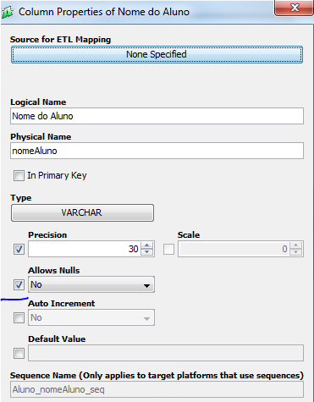
Tabela Lógica (Pk e Not Null)
Neste exemplo, não usaremos o incremento, deixaremos como No.

Slide 19
Modelo Físico
Se ainda tiver dúvida com gerar, volte para o Slide 5, por favor.
CREATE TABLE Aluno (
idAluno INT NOT NULL,
nomeAluno VARCHAR(30) NOT NULL,
PRIMARY KEY (idAluno)
);

Slide 20
Criando a base de dados (2)
CREATE DATABASE EXEMPLO_02;
USE EXEMPLO_02;
CREATE TABLE Aluno (
idAluno INT NOT NULL, nomeAluno VARCHAR(30) NOT NULL, PRIMARY KEY (idAluno));

Slide 21
Inserindo os dados
Prontos para inserir os dados, novamente?
a) Vamos tentar inserir valores nulos?
INSERT INTO ALUNO (IdAluno, nomeAluno) values (null,null);
O que ocorreu? Por que?

Slide 22
Inserindo os dados
Prontos para inserir os dados, novamente?
b) Vamos tentar inserir valor para o nome?
INSERT INTO ALUNO (IdAluno, nomeAluno) values (null,'Ana');
Por que não permitiu incluir valor para o nome?

Slide 23
Inserindo os dados
Prontos para inserir os dados, novamente?
c) Vamos tentar inserir valor para o id?
INSERT INTO ALUNO (idAluno, nomeAluno) values (1,null);
Agora ele permitiu? Ainda não???
Sabe o motivo?

Slide 24
Inserindo os dados
Prontos para inserir os dados, novamente?
d) Vamos tentar inserir valor para o id e para o nome?
INSERT INTO ALUNO (idAluno, nomeAluno) values (1,’Ana’);
Agora ele permitiu? Sabe o motivo?

Slide 25
Inserindo os dados
Prontos para inserir os dados, novamente?
e) Vamos tentar inserir valor para o id e para o nome?
INSERT INTO ALUNO (idAluno, nomeAluno) values (1,'Edu');
Agora ele permitiu? Sabe o motivo?

Slide 26
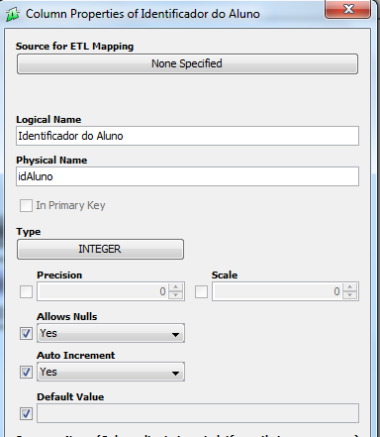
Exemplo 03
Altere para que o IdAluno possa ser agora auto incremento.

Slide 27
Exemplo 03
Script para o modelo Físico:
CREATE TABLE Aluno (
idAluno INT AUTO_INCREMENT NOT NULL,
nomeAluno VARCHAR(30) NOT NULL,
PRIMARY KEY (idAluno));

Slide 28
Exemplo 03 – Gerando a base
CREATE DATABASE EXEMPLO_03;
USE EXEMPLO_03;
CREATE TABLE Aluno (
idAluno INT AUTO_INCREMENT NOT NULL,
nomeAluno VARCHAR(30) NOT NULL, PRIMARY KEY (idAluno));

Slide 29
Inserindo dados
Quando se utiliza o Auto Incremento não é necessário indicar a coluna e nem o valor para a mesma, pois ela será gerada de forma automática. Portanto seu código para inserir fica:
INSERT INTO ALUNO (nomeAluno) values ('Ana');
INSERT INTO ALUNO (nomeAluno) values ('Edu');

Slide 30
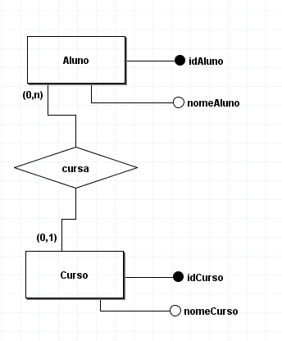
Criando um relacionamento
(0,1) : (0,N)
Um aluno pode fazer no mínimo 0 e no máximo 1 curso.
Um curso tem no mínimo 0 alunos e no máximo vários.

Slide 31
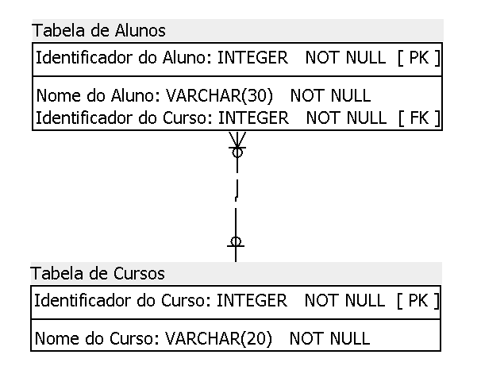
Criando um relacionamento
(0,1) : (0,N)
Um aluno pode fazer no mínimo 0 e no máximo 1 curso.
Um curso tem no mínimo 0 alunos e no máximo vários.

Slide 32
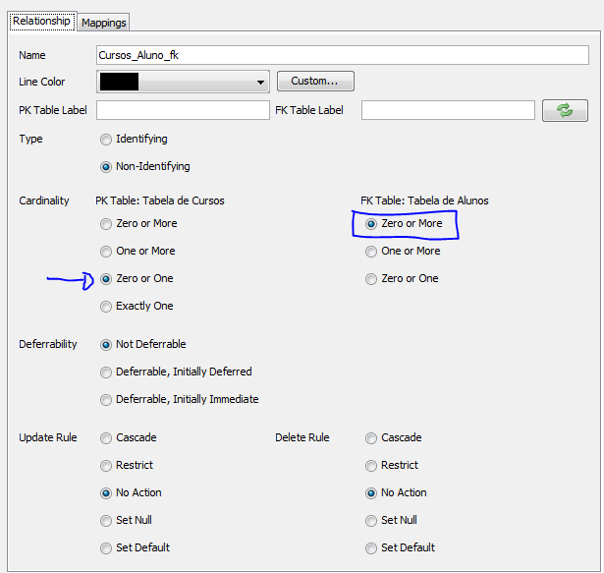
Relacionamento

Slide 33
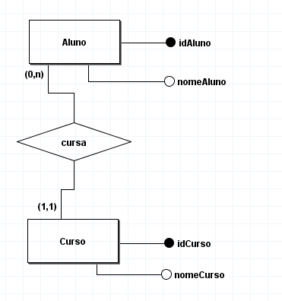
Criando um relacionamento
(1,1) : (0,N)
Um aluno pode fazer no mínimo 0 e no máximo 1 curso.
Um curso tem no mínimo 0 alunos e no máximo vários.

Slide 34
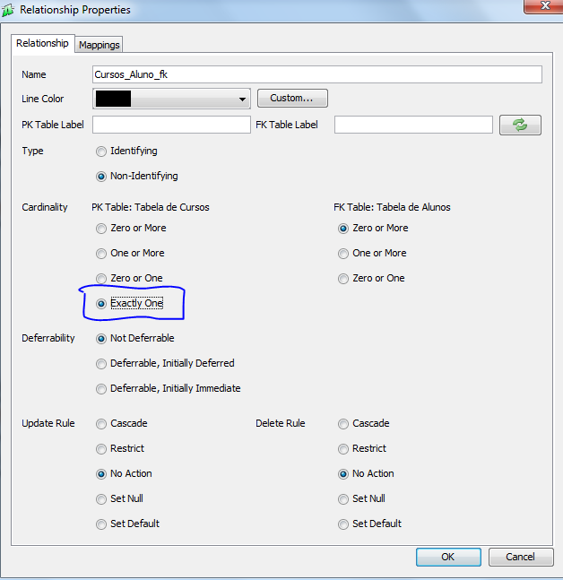
Relacionamento

Slide 35
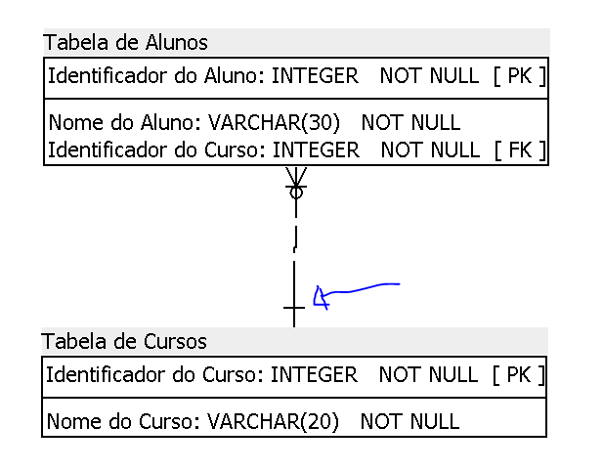
Criando um relacionamento
(0,1) : (0,N)
Um aluno pode fazer no mínimo 1 e no máximo 1 curso.
Um curso tem no mínimo 0 alunos e no máximo vários.

Slide 36
Gerando a base
CREATE DATABASE EXEMPLO_04;
USE EXEMPLO_04;
CREATE TABLE Cursos (
idCurso INT AUTO_INCREMENT NOT NULL, nomeCurso VARCHAR(20) NOT NULL, PRIMARY KEY (idCurso));

Slide 37
Gerando a base
CREATE TABLE Aluno (
idAluno INT AUTO_INCREMENT NOT NULL,
  nomeAluno VARCHAR(30) NOT NULL,
  idCurso INT NOT NULL,
  PRIMARY KEY (idAluno));
  ALTER TABLE Aluno ADD CONSTRAINT cursos_aluno_fk
  FOREIGN KEY (idCurso)REFERENCES Cursos (idCurso)
  ON DELETE NO ACTION
  ON UPDATE NO ACTION;

Slide 38
Inserir dados
Acredita que pode ir inserindo dados aleatoriamente ou aumentaram as restrições?
Vamos lá?
INSERT INTO ALUNO (IdAluno, nomeAluno, idCurso) values (1,'Ana',null);
Conseguiu ou tem que ter um código de curso antes?

Slide 39
Inserindo dados
Tente o curso primeiro...
INSERT INTO Cursos (nomecurso) values ('ESOFT');
INSERT INTO ALUNO (nomeAluno, idCurso) values ('Ana',1);
Funcionou? Qual o problema que não deixou inserir antes o aluno?

